Slide 1
Primeros pasos

Slide 2
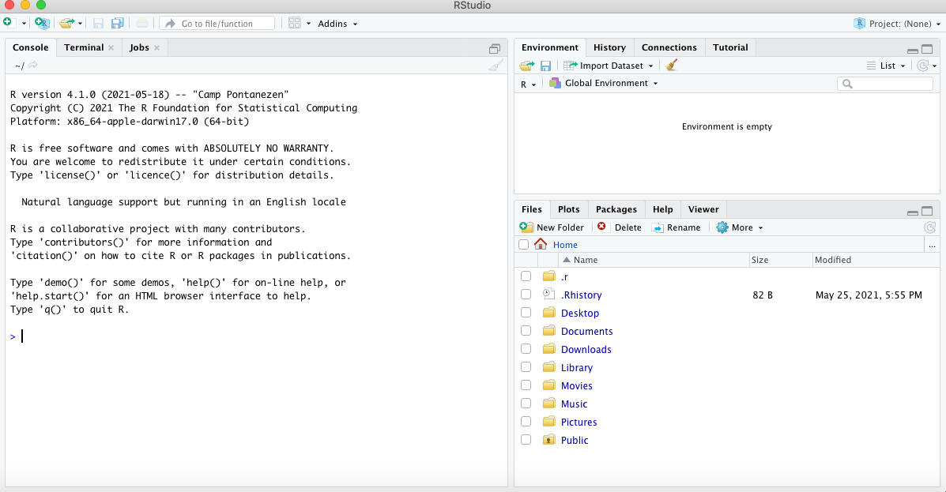
Componentes Rstudio
Variables memoria
Consola
Archivos

Slide 3
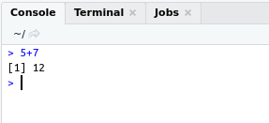
Consola
La consola de Rstudio es una consola de R desde donde podremos ejecutar las instrucciones que queramos.
CRTL+L : Limpia la consola
CRTL+R : Busca en el histórico de comandos
↑ : Muestra el comando ejecutado previamente
↓ : Muestra el comando ejecutado con posterioridad

Slide 4
Tipos de variables más importantes
Numérico: 7, 3.14
Booleano: TRUE o FALSE, T o F
Texto: ‘paquita salas’, “o con dobles comillas”
Vector: c(1,2,7)
Matriz: matrix()
Lista: list()
Factor: factor()
Dataframe: data.frame()

Slide 5
Operaciones con variables I
Asignación:
a <- 5
b = 2
Operaciones aritméticas
Suma: b+a
Multiplicación: b*a
Resta: b-a
División: b/a
División entera: a%/%b
Módulo: a %% b
Potencia: a^b

Slide 6
Operaciones con variables II
Otros:
Secuencias: 3:10
Contiene: 6 %in% 3:10
multiplicacion matrices: %*%
pipe: objeto |> funcion() A partir de R: 4.1.0
Magrittr:
pipe: objeto %>% funcion()
exposition pipe: dataframe %$% funcion()
asignación: objeto %<>% function()

Slide 7
Ejecuciones básicas
🎥
Resumen en: 01_empezando_R

Slide 8
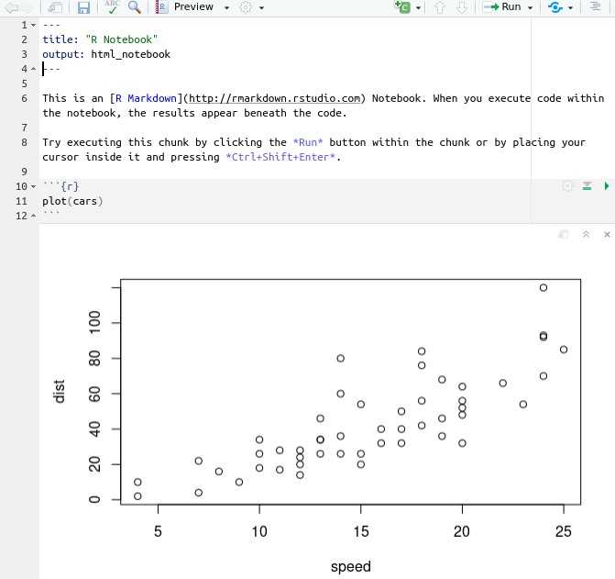
Notebooks
Un Notebook de R es un documento que incluye texto en formato Markdown junto con trozos de código en R que pueden ser ejecutados interactivamente e independientemente.

Slide 9
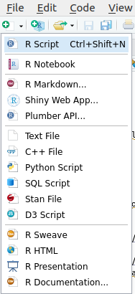
Creación de un notebook
🎥

Slide 10
v
Datos de contacto

